Slide 1
Chào mừng thầy cô và các em
đến với môn Tiếng Việt

Slide 2
Viết
Chữ hoa W

Slide 3
Yêu cầu cần đạt
01
- Viết đúng chữ W cỡ vừa và cỡ nhỏ.
Viết đúng câu ứng dụng:
02
Wgười Việt Wam cần cù, sáng tạo.
- Chữ viết đều nét, đúng cỡ, đúng khoảng cách; giữ vở sạch.
03

Slide 4
Viết
Chữ hoa W

Slide 5
5 ô li
Quan sát và nêu chiều cao,
độ rộng của chữ hoa W ?
5 ô li
Chữ hoa W gồm mấy nét?

Slide 6
Chữ hoa W (cỡ vừa)

Slide 7
Con có nhận xét gì về chữ hoa W cỡ vừa và chữ hoa W cỡ nhỏ?

Slide 8
Viết chữ hoa W (cỡ nhỏ)

Slide 9
Câu ứng dụng
Wgười Việt Wam cần cù, sáng tạo.
- Chữ cái nào được viết hoa?
- Nêu độ cao của các chữ cái?
→ Chữ W, V
Chữ W, V, g cao 2 li rưỡi
Chữ t cao 1 li rưỡi
Các chữ còn lại cao 1 li

Slide 10
Wgười Việt Wam cần cù, sáng tạo.
Cách đặt dấu thanh ở các chữ như thế nào?
Dấu huyền đặt trên chữ ơ, chữ â và chữ u (Wgười), (cần), (cù), dấu nặng đặt dưới chữ ê, (Việt), dấu sắc đặt trên chữ a, (sáng).

Slide 11
Wgười Việt Wam cần cù, sáng tạo.
Dấu phẩy, dấu chấm đặt ở vị trí nào?
Viết các dấu này như thế nào?

Slide 12
o
o
o
o
o
o
Wgười Việt Wam cần cù, sáng tạo.
Khoảng cách giữa các chữ ghi tiếng như thế nào?
Khoảng cách giữa các chữ ghi tiếng bằng 1 con chữ o.

Slide 13
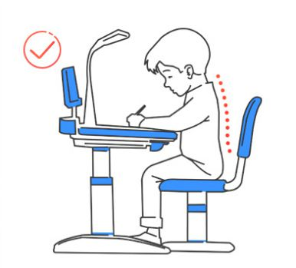
Wgười Việt Wam cần cù, sáng tạo.

Slide 14
Viết vào vở

Slide 15
Yêu cầu cần đạt
01
- Viết đúng chữ W cỡ vừa và cỡ nhỏ.
Viết đúng câu ứng dụng:
02
Wgười Việt Wam cần cù, sáng tạo.
- Chữ viết đều nét, đúng cỡ, đúng khoảng cách; giữ vở sạch.
03

